Slide 1








Celikoor
DOGON

Slide 2

LOGIN
ADMIN

Slide 3

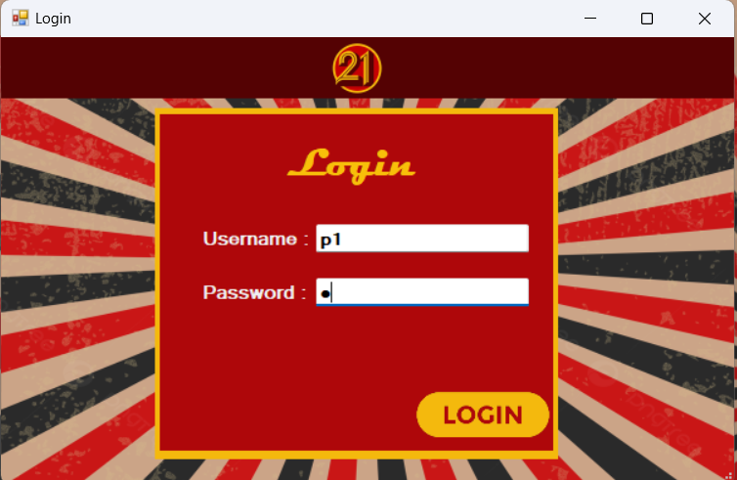
Login Admin
P1 merupakan SuperUser dari project Celikoor.
P1 sebagai Admin dapat melihat, menambah, mengubah, dan menghapus semua data yang ada di database

Slide 4
PEGAWAI

Slide 5

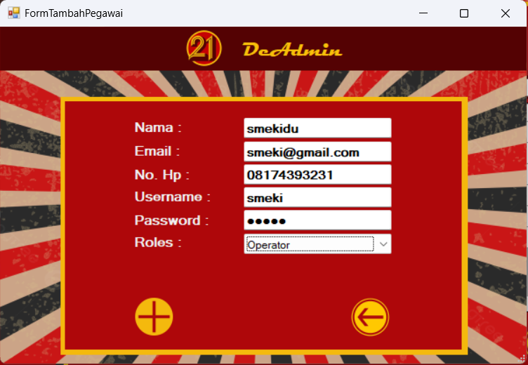

Pegawai
OPERATOR
- Scan Barcode
- Ubah Kehadiran Cust

Slide 6
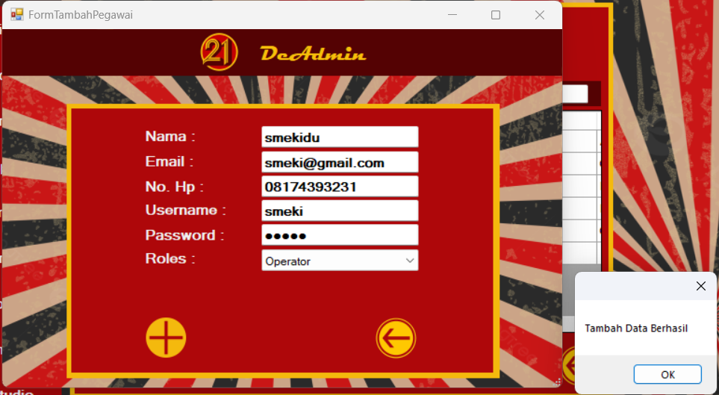

Slide 7
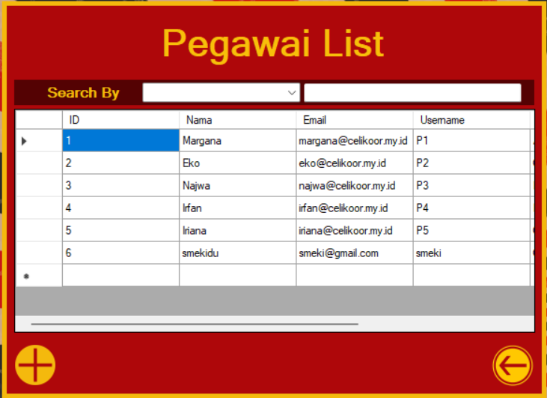

Slide 8




Pegawai
KASIR
- Daftar Invoice
- Cek Status

Slide 9
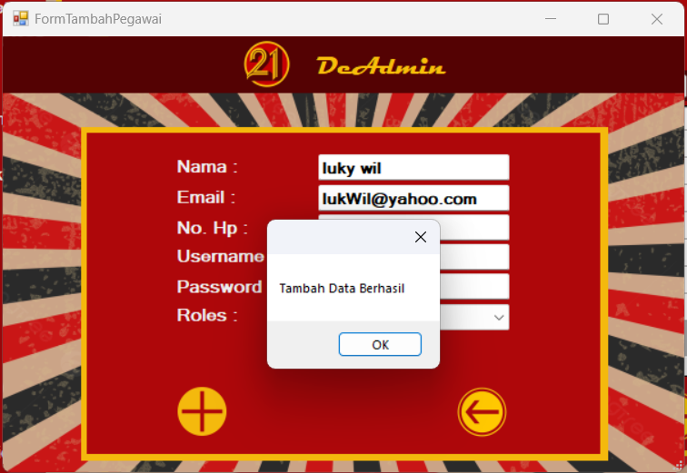

Slide 10
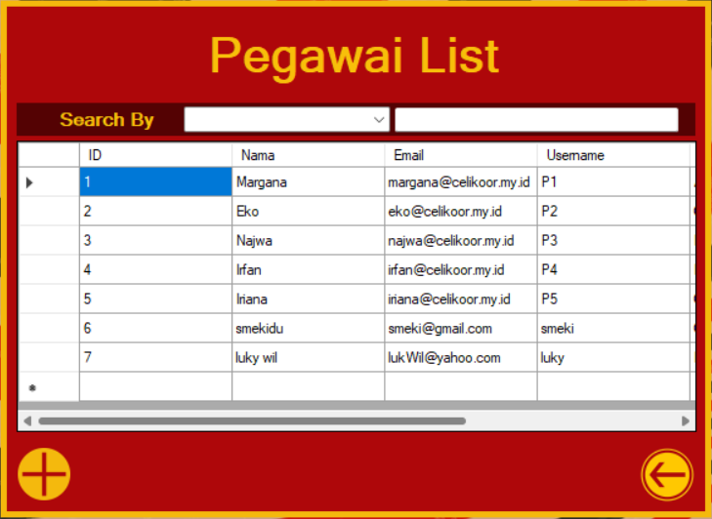

Slide 11
JENIS STUDIO

Slide 12
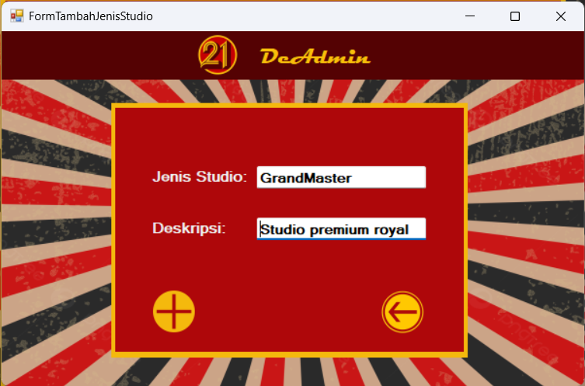

Jenis Studio

Slide 13
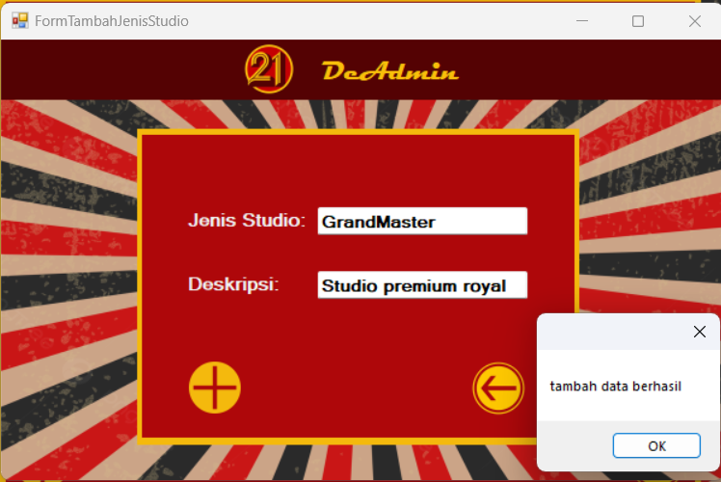
Jenis Studio

Slide 14
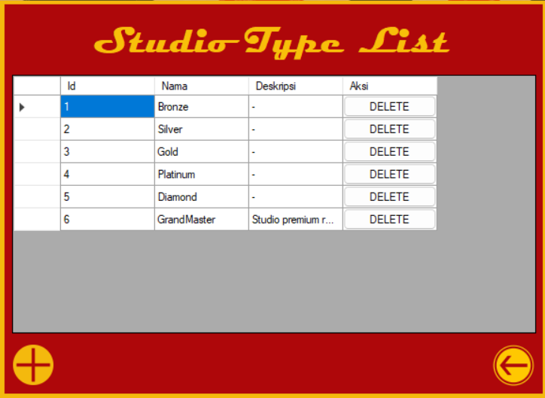
Jenis Studio

Slide 15
CINEMA

Slide 16
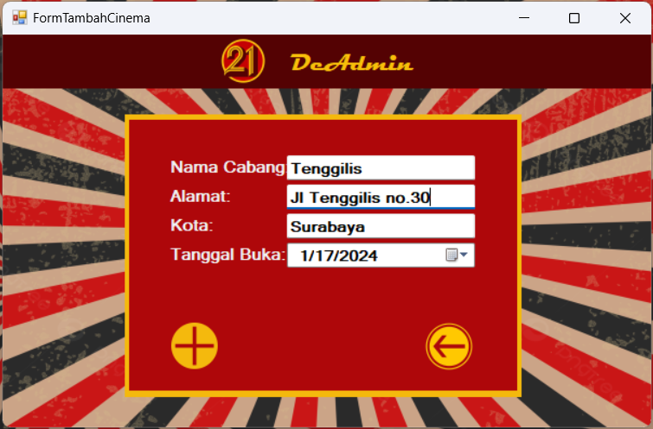

Cinema

Slide 17
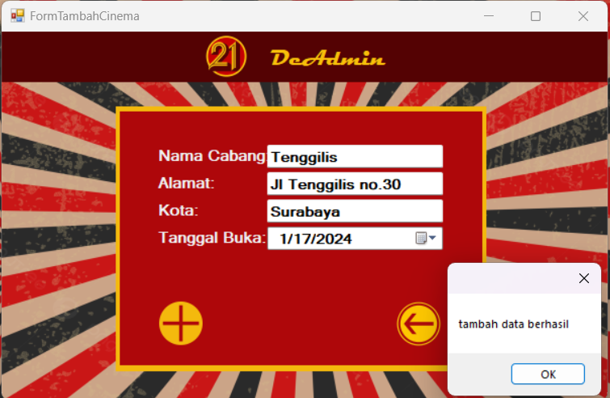
Cinema

Slide 18
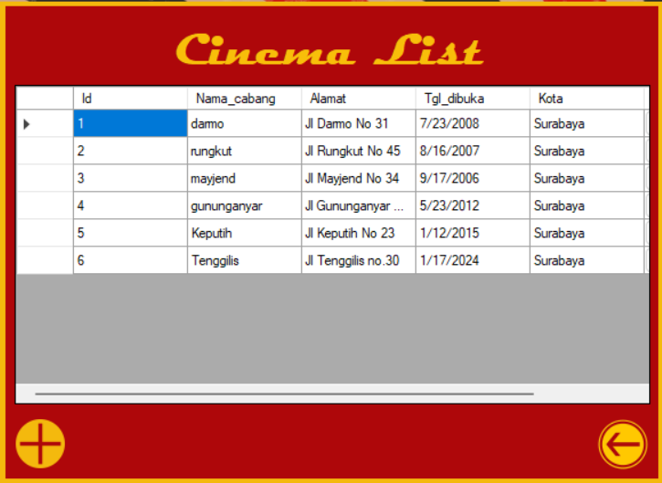
Cinema

Slide 19
STUDIO

Slide 20
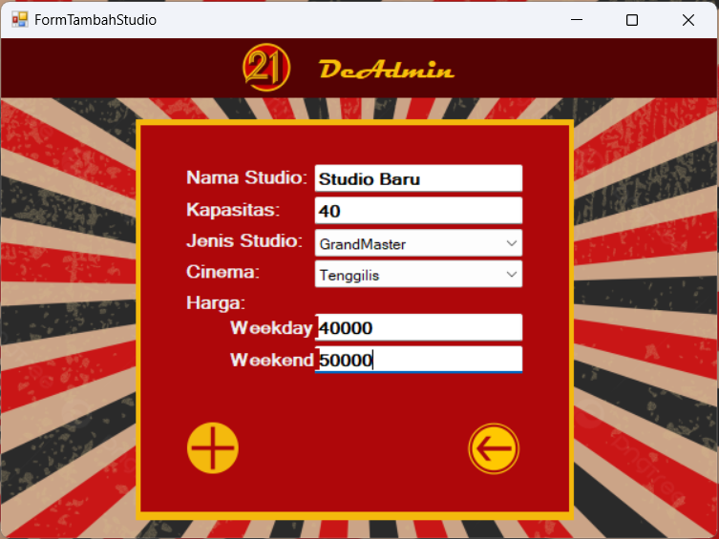


Studio

Slide 21
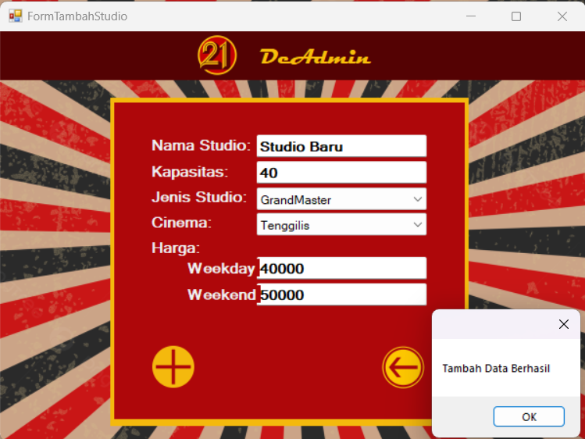
Studio

Slide 22
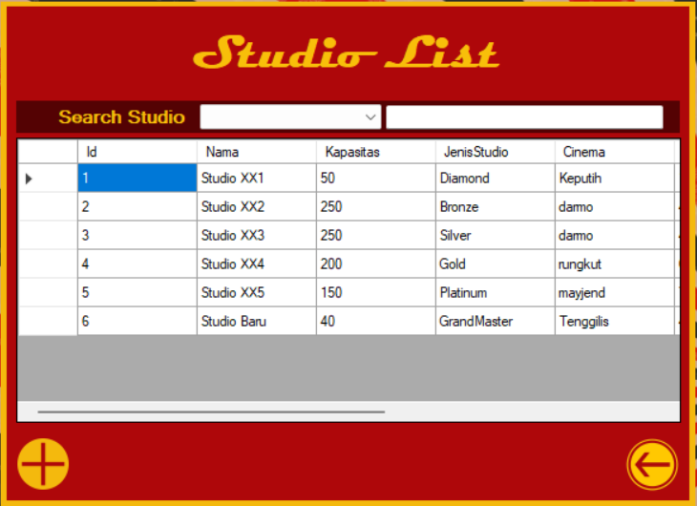
Studio

Slide 23
AKTOR

Slide 24

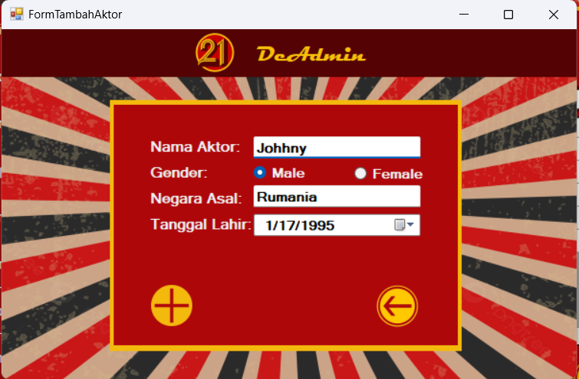
Aktor

Slide 25
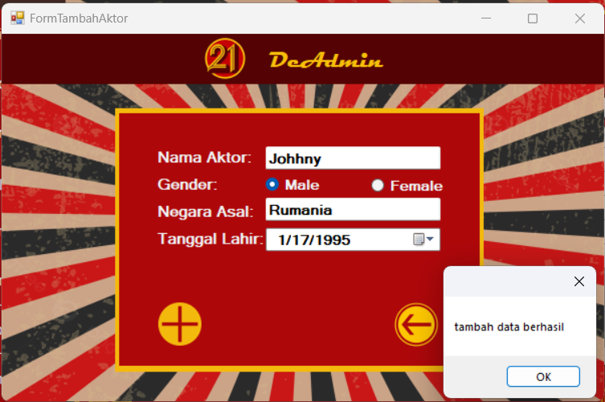
Aktor

Slide 26
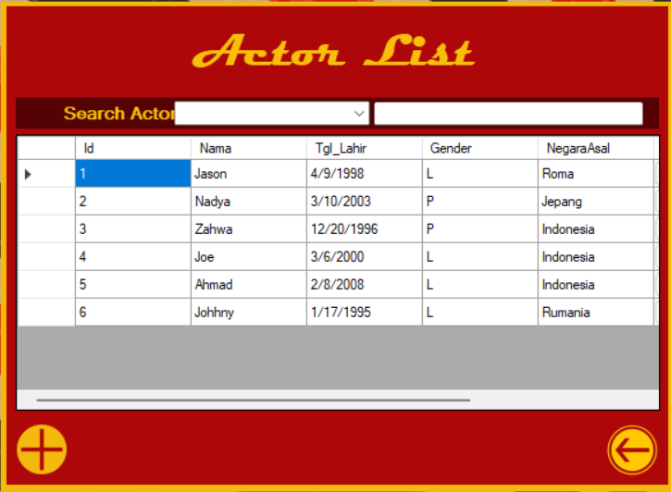
Aktor

Slide 27
GENRE

Slide 28

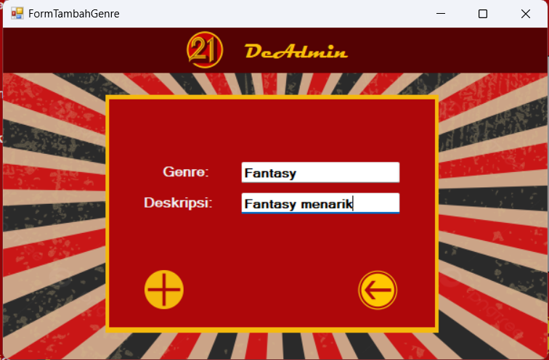
Genre

Slide 29
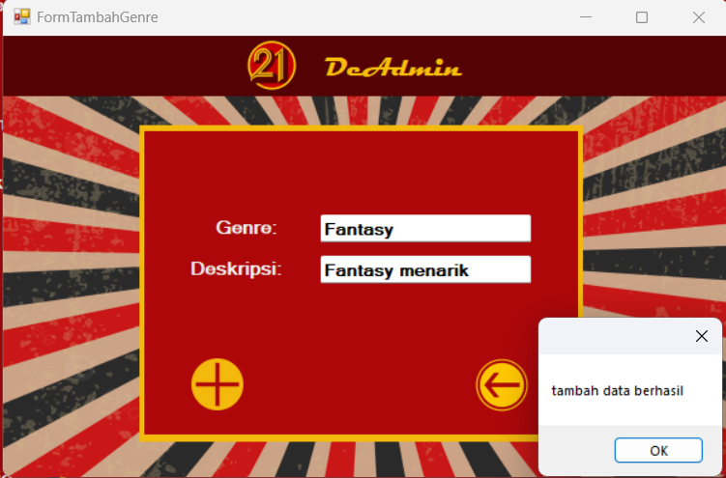
Genre

Slide 30
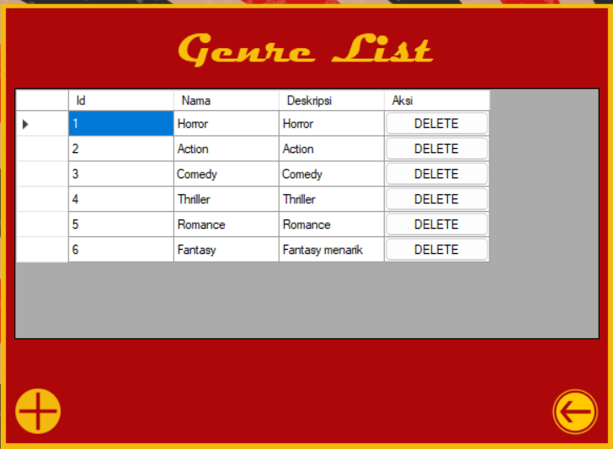
Genre

Slide 31
KELOMPOK

Slide 32
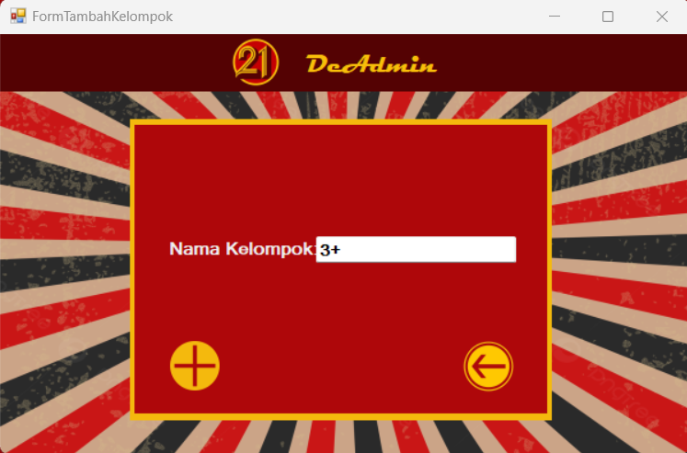
Kelompok

Slide 33
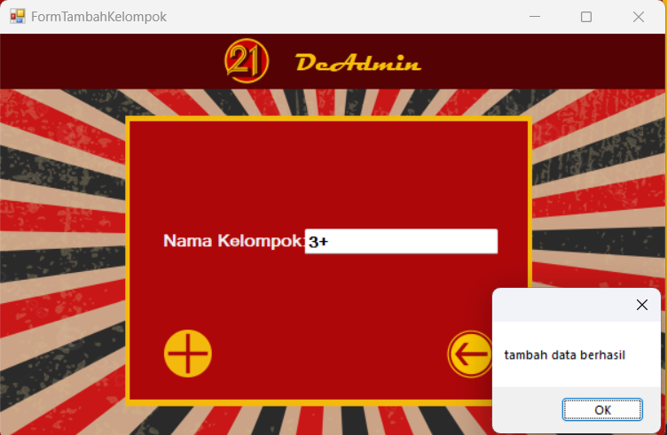
Kelompok

Slide 34
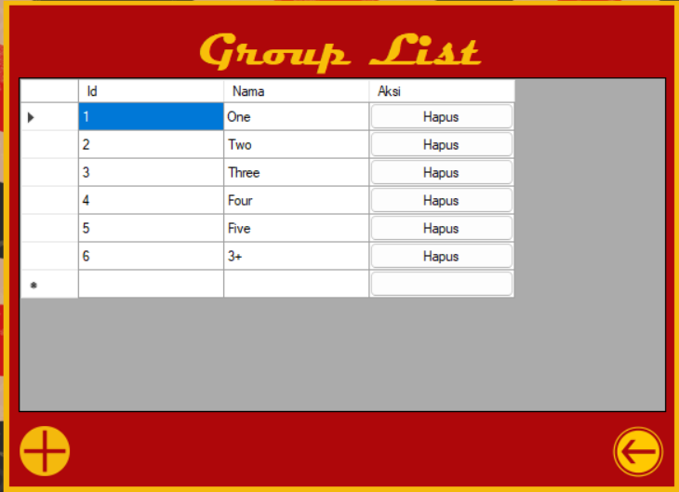
Kelompok

Slide 35
FILM

Slide 36
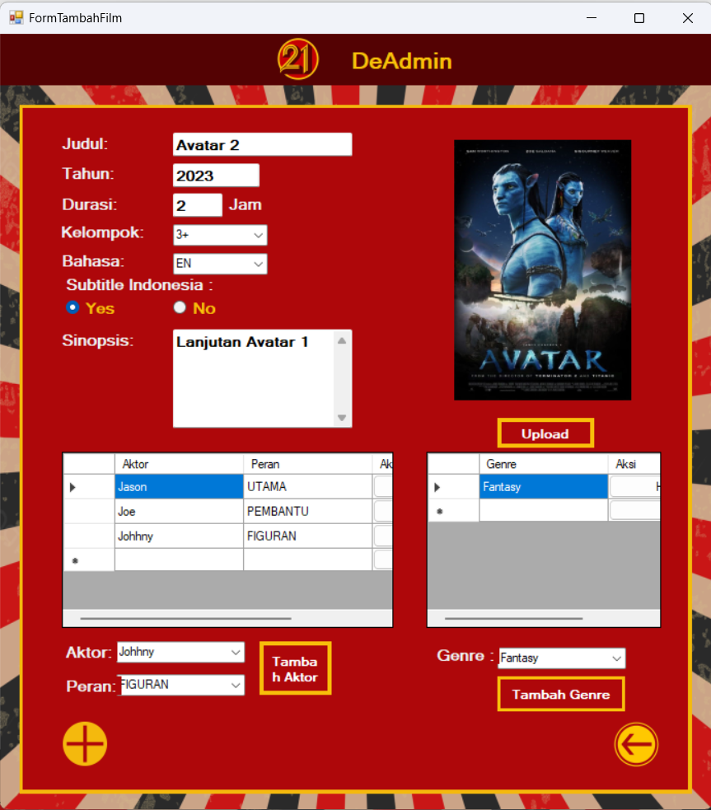

Film

Slide 37
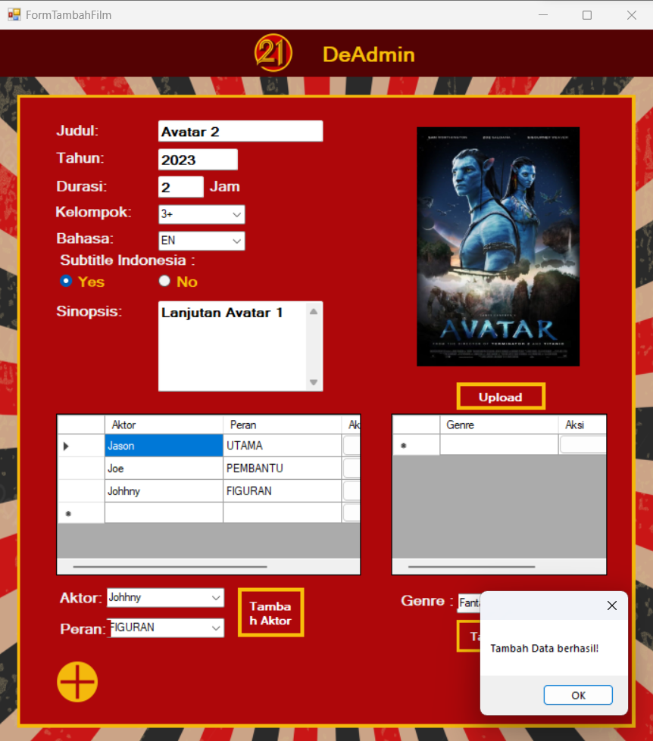
Film

Slide 38
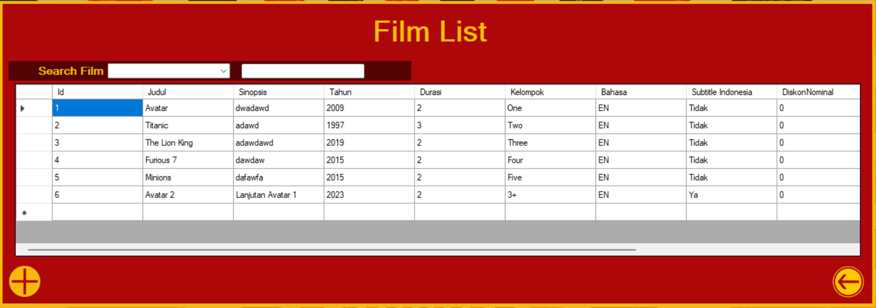
Film

Slide 39
JADWAL
FILM

Slide 40
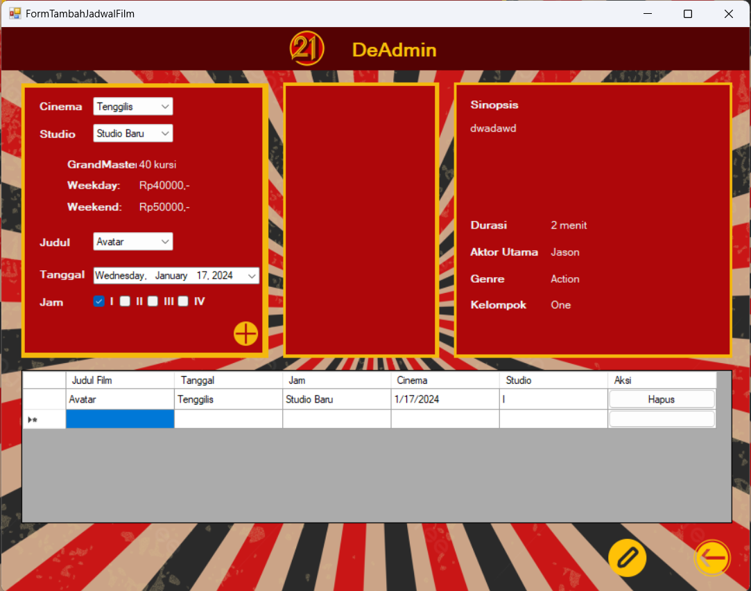
Jadwal Film

Slide 41
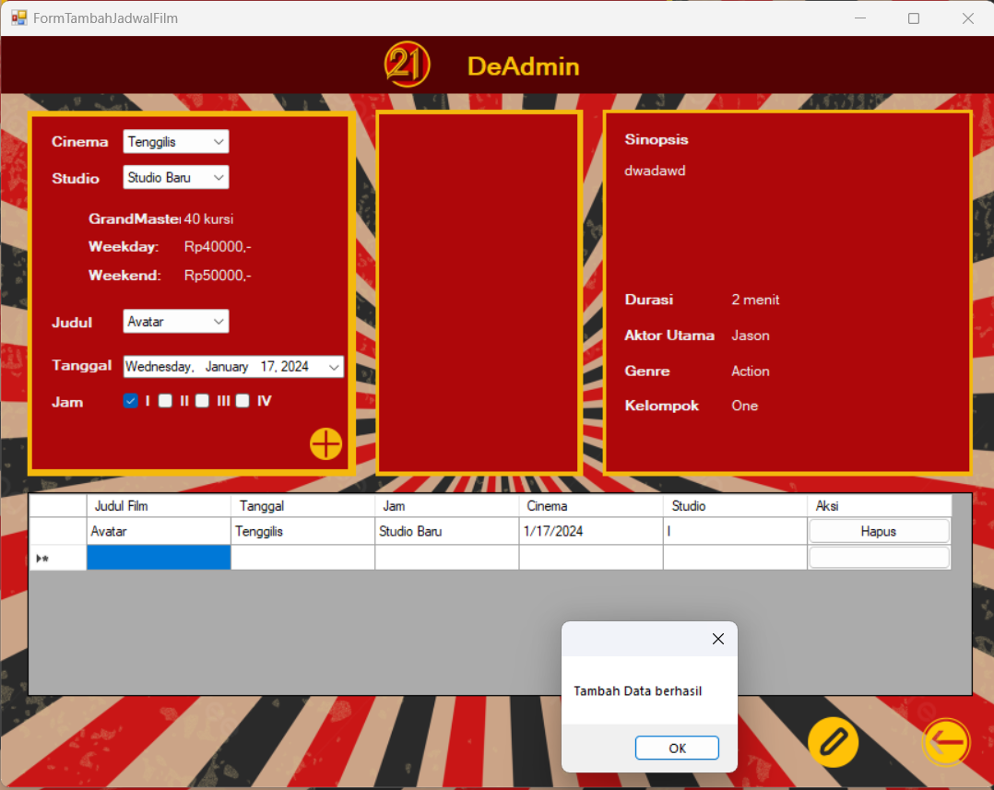
Jadwal Film

Slide 42
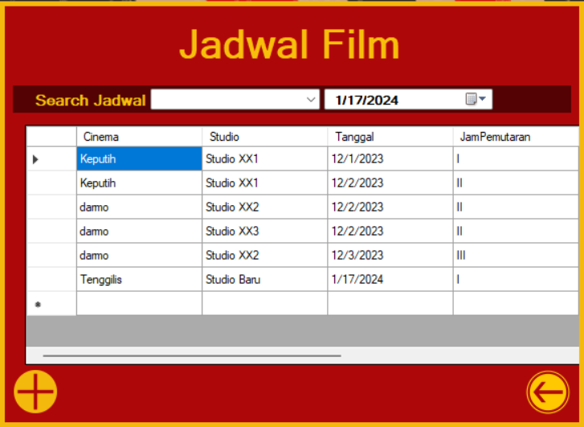
Jadwal Film

Slide 43
REGISTER
KONSUMEN

Slide 44
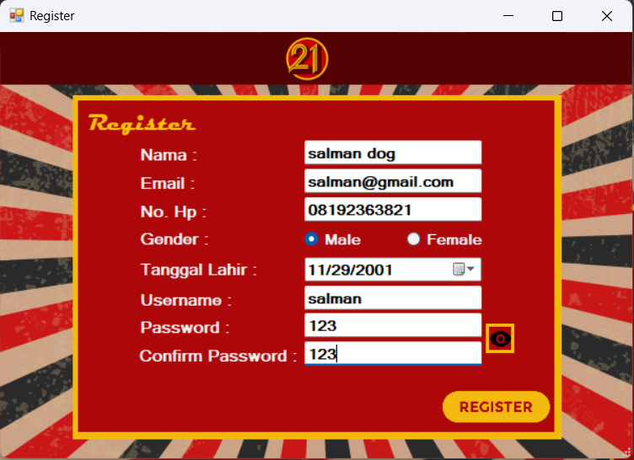
Register Konsumen

Slide 45
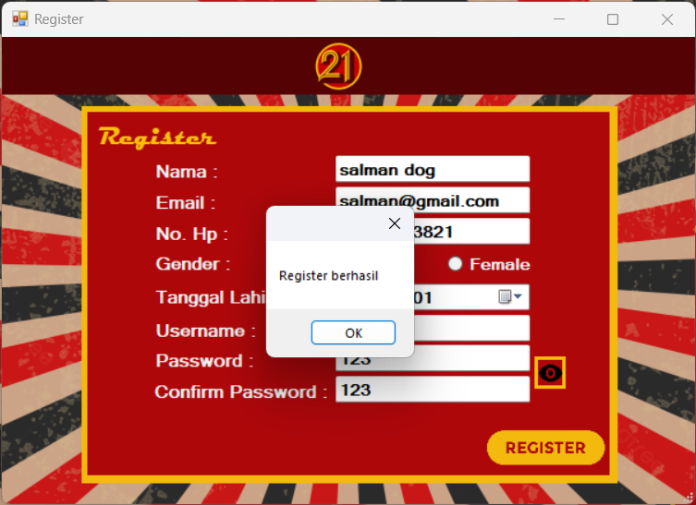
Register Konsumen

Slide 46
LOGIN
KONSUMEN

Slide 47

Login Konsumen

Slide 48

Login Konsumen

Slide 49
PEMBELIAN
TIKET

Slide 50
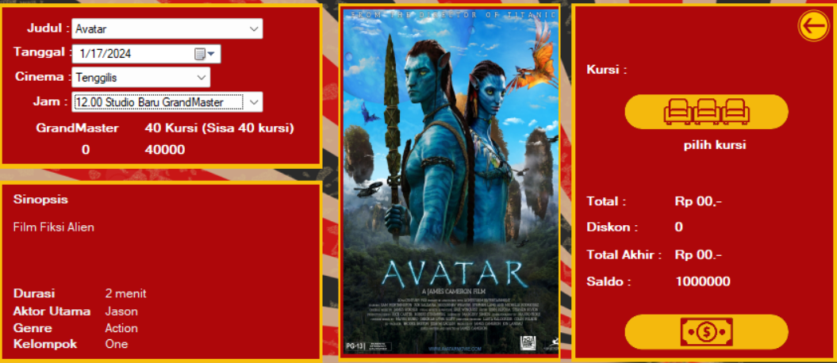
Pembelian Tiket

Slide 51
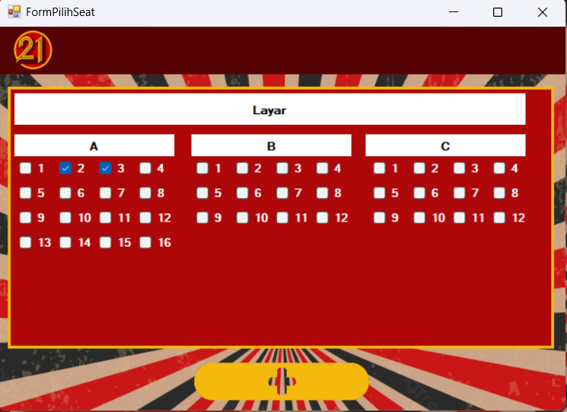
Pembelian Tiket

Slide 52
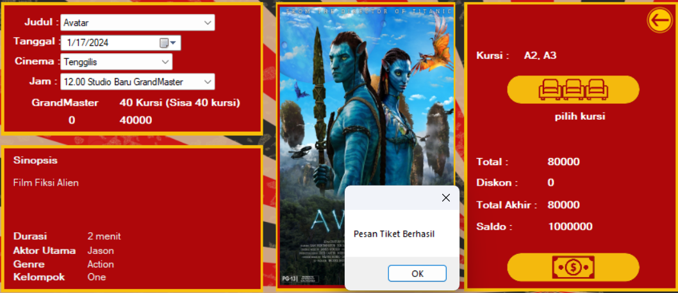
Pembelian Tiket

Slide 53
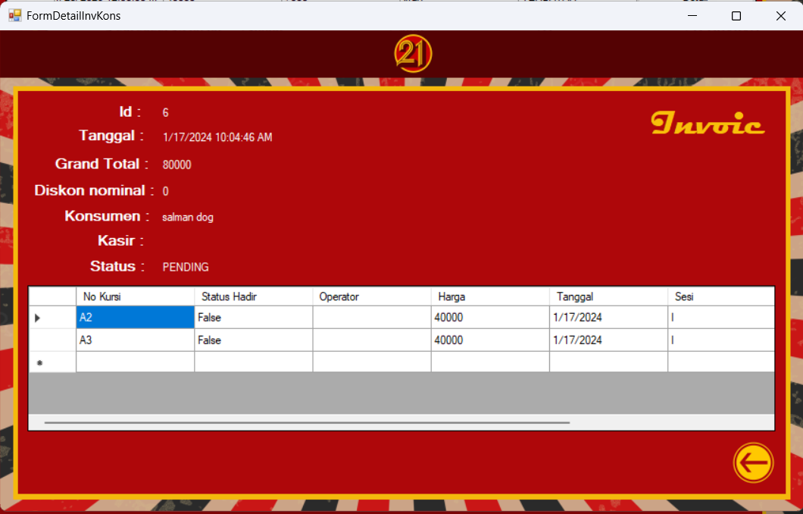
Pembelian Tiket

Slide 54
PROFILE

Slide 55
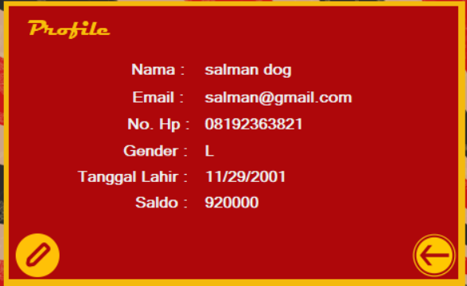
Pembelian Tiket
Saldo berkurang setelah membeli dua tiket

Slide 56
INVOICES
KONSUMEN

Slide 57
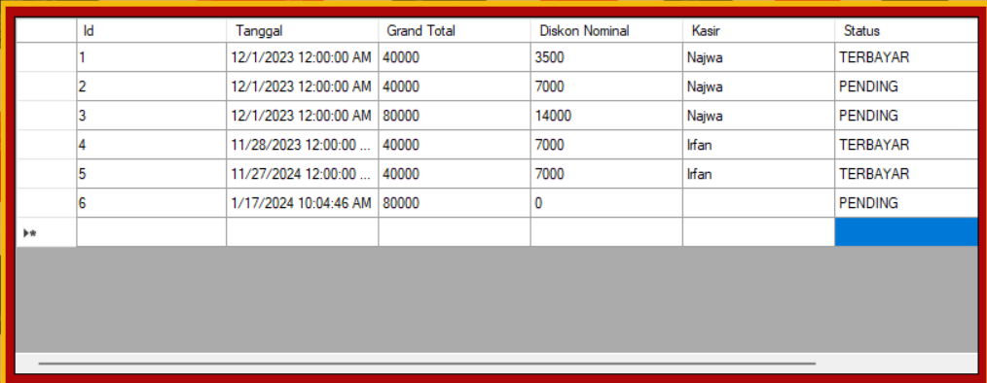
Pembelian Tiket

Slide 58
UBAH STATUS (KASIR)

Slide 59
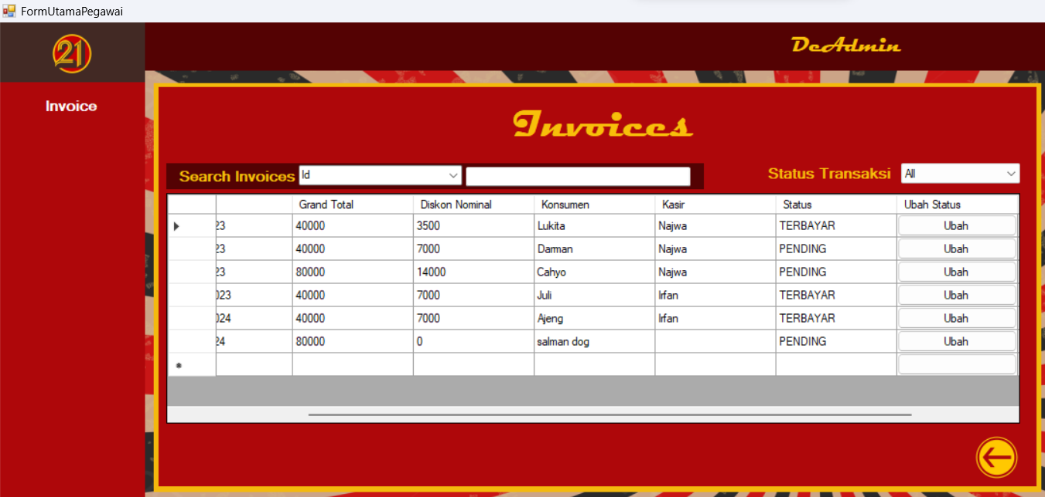
Ubah Status

Slide 60
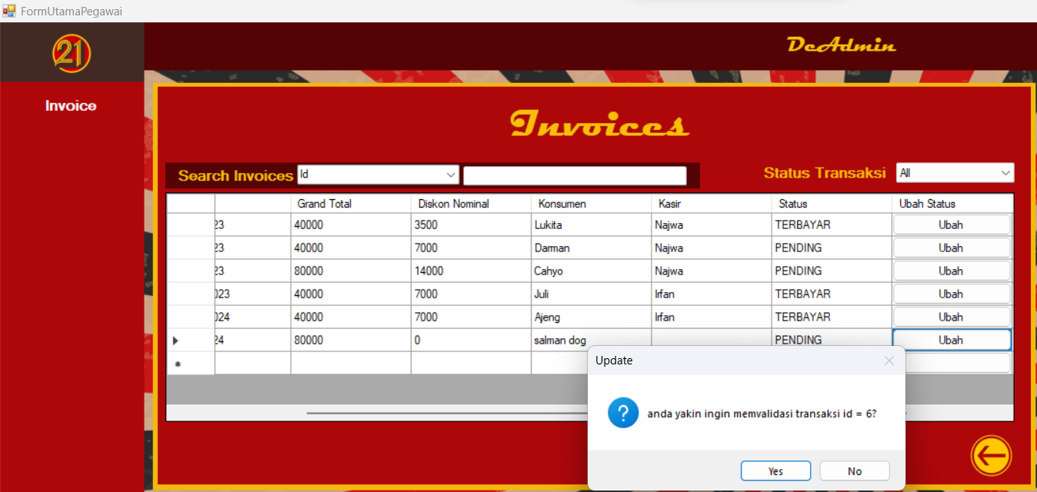
Ubah Status

Slide 61
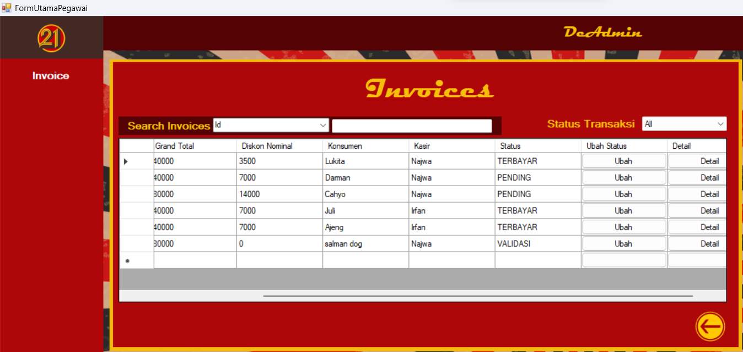
Ubah Status

Slide 62
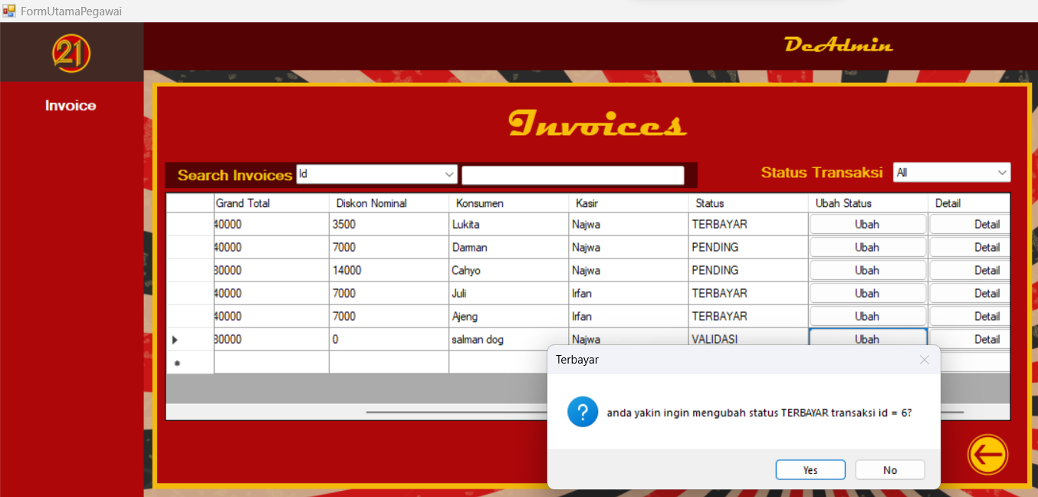
Ubah Status

Slide 63
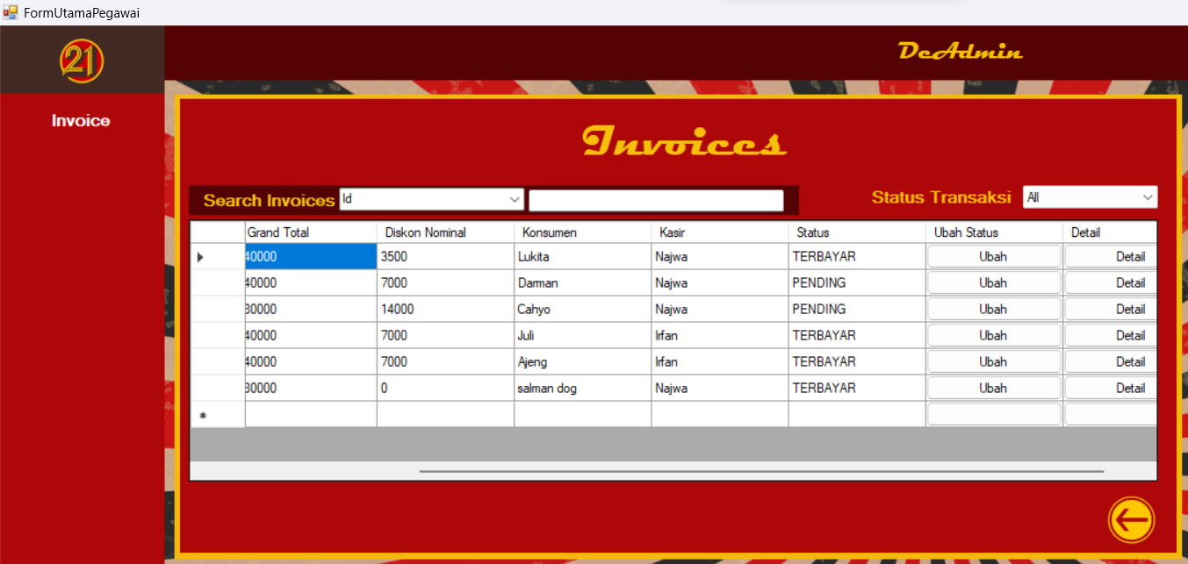
Ubah Status

Slide 64
CEK
STATUS
(OPERATOR)

Slide 65
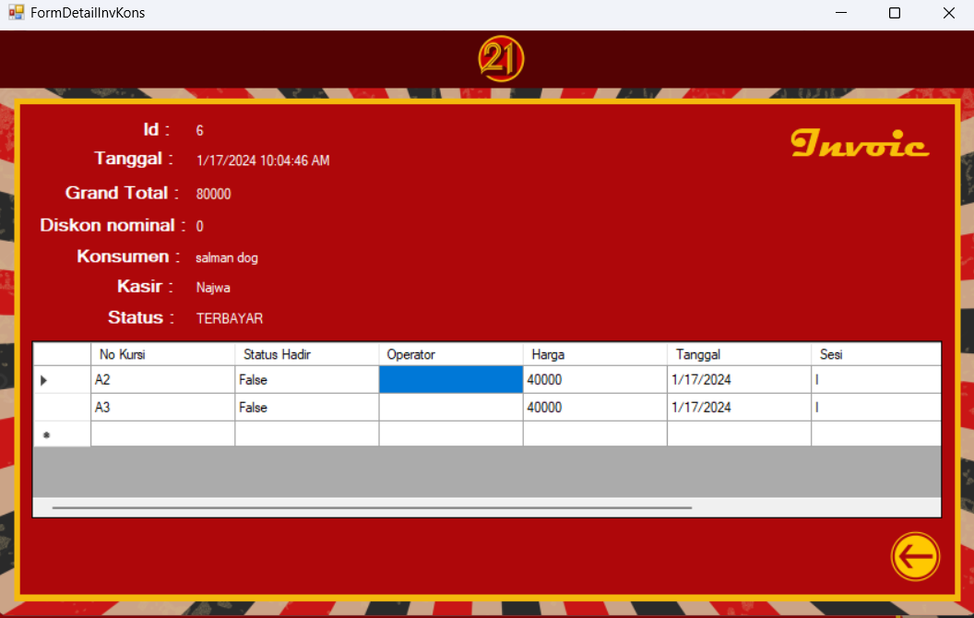
Cek Status Kehadiran

Slide 66
SCAN
BARCODE
(OPERATOR)

Slide 67
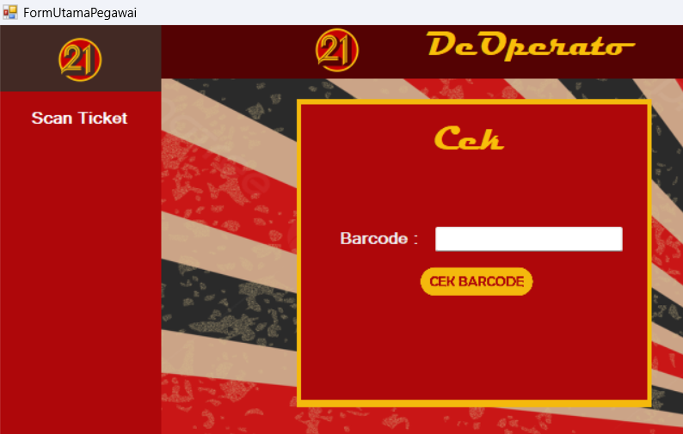
Scan Barcode

Slide 68
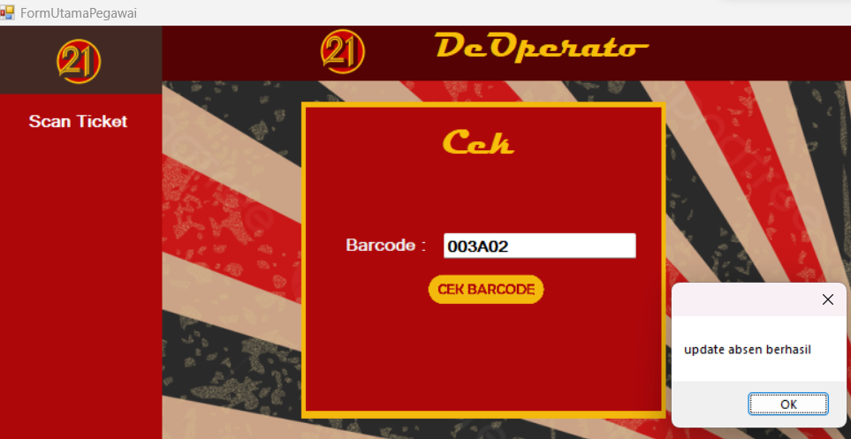
Scan Barcode

Slide 69
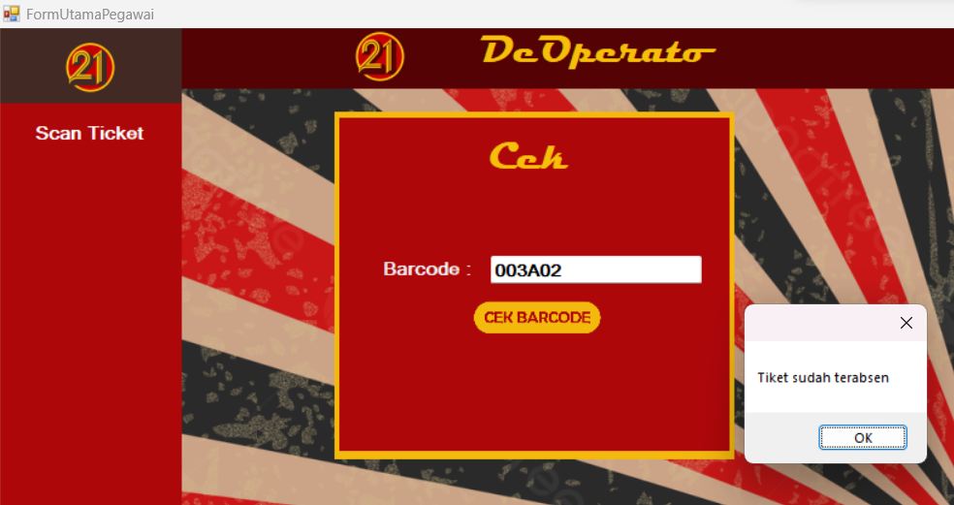
Scan Barcode

Slide 70
CEK STATUS
TIKET (OPERATOR)

Slide 71
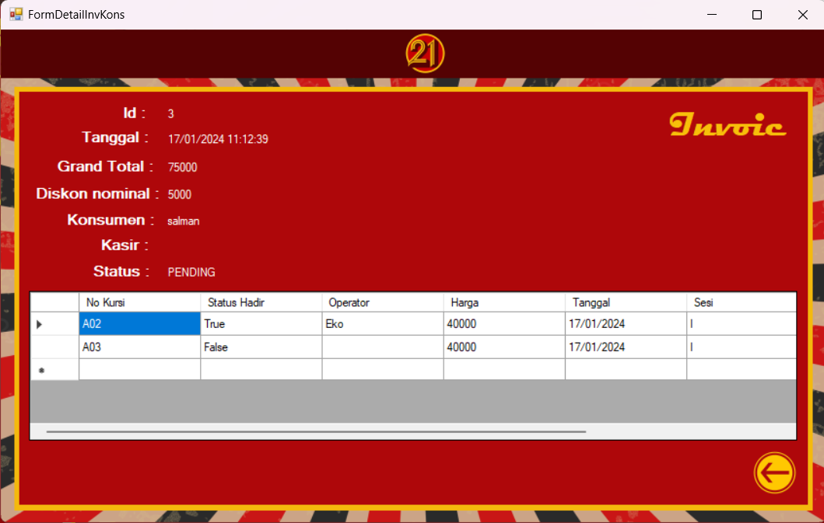
Cek Status Tiket

Slide 72
PRINT
LAPORAN

Slide 73
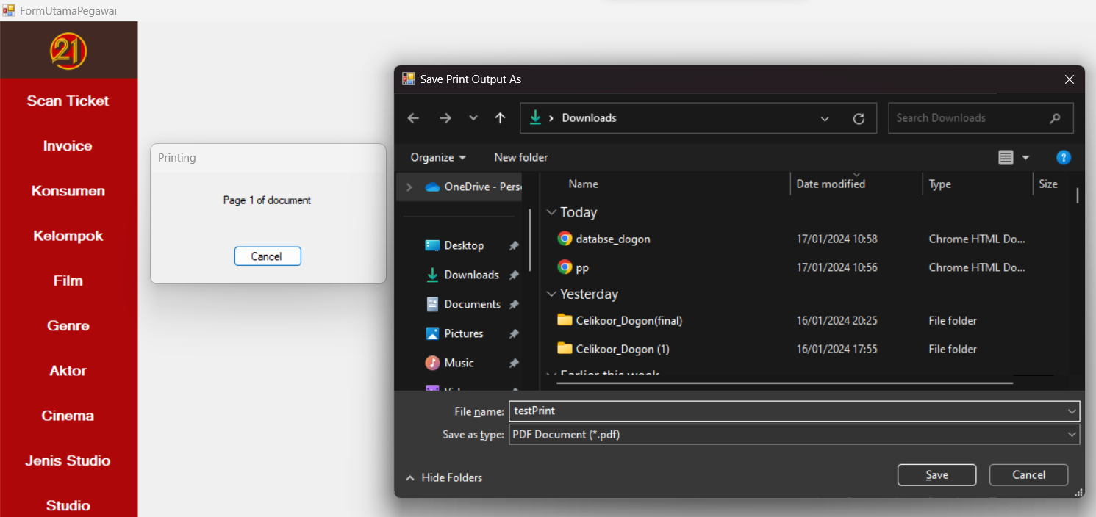
Print Laporan

